Slide 1
KONCERT
KOLĘDOWO NOWOROCZNY
Ogólnokształcąca Szkoła Muzyczna I i II st. im. Henryka Wieniawskiego w Łodzi

Slide 2
KONCERT
KOLĘDOWO-NOWOROCZNY
Ogólnokształcąca Szkoła Muzyczna I i II st. im. Henryka Wieniawskiego w Łodzi

Slide 3
KONCERT
KOLĘDOWO NOWOROCZNY
Ogólnokształcąca Szkoła Muzyczna I i II st. im. Henryka Wieniawskiego w Łodzi

Slide 4
KONCERT
KOLĘDOWO NOWOROCZNY
Ogólnokształcąca Szkoła Muzyczna I i II st. im. Henryka Wieniawskiego w Łodzi

Slide 5
KONCERT
KOLĘDOWO NOWOROCZNY
Ogólnokształcąca Szkoła Muzyczna I i II st. im. Henryka Wieniawskiego w Łodzi

Slide 6
KONCERT
KOLĘDOWO NOWOROCZNY
Ogólnokształcąca Szkoła Muzyczna I i II st. im. Henryka Wieniawskiego w Łodzi

Slide 7
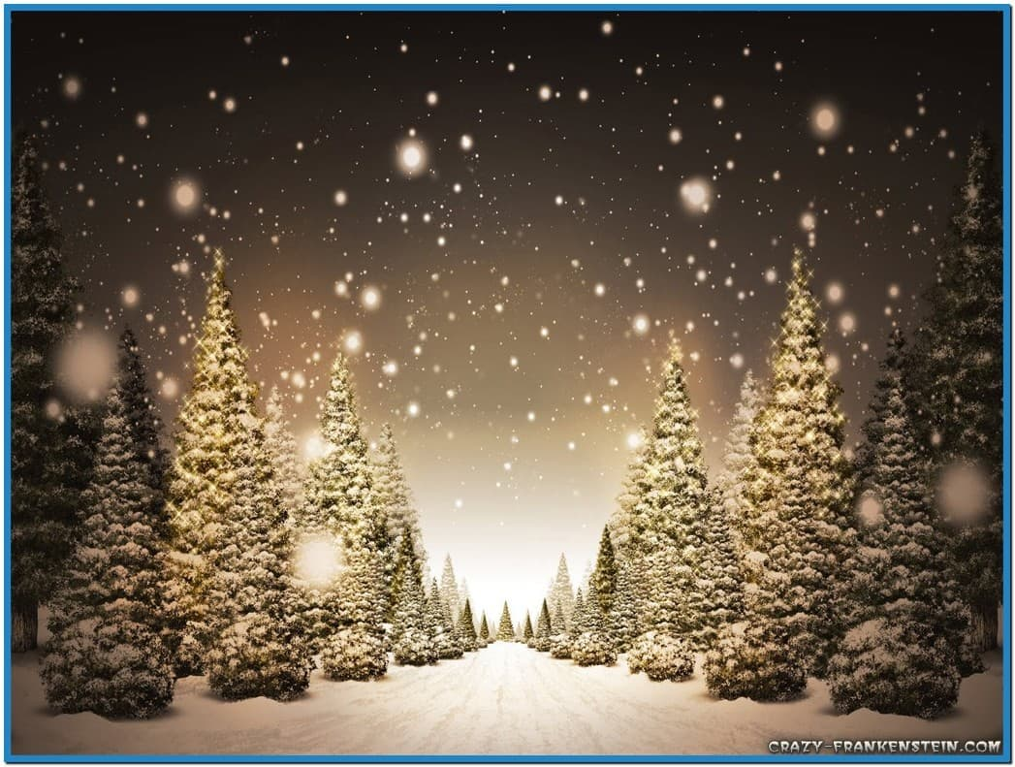
KONCERT
KOLĘDOWO - NOWOROCZNY
Ogólnokształcąca Szkoła Muzyczna I i II st. im. Henryka Wieniawskiego w Łodzi

Slide 8
KONCERT
KOLĘDOWO - NOWOROCZNY
Ogólnokształcąca Szkoła Muzyczna I i II st. im. Henryka Wieniawskiego w Łodzi

Slide 9
KONCERT
KOLĘDOWO NOWOROCZNY
Ogólnokształcąca Szkoła Muzyczna I i II st. im. Henryka Wieniawskiego w Łodzi

Slide 10
KONCERT
KOLĘDOWO NOWOROCZNY
Ogólnokształcąca Szkoła Muzyczna I i II st. im. Henryka Wieniawskiego w Łodzi

Slide 11
KONCERT
KOLĘDOWO
NOWOROCZNY
Ogólnokształcąca Szkoła Muzyczna I i II st. im. Henryka Wieniawskiego w Łodzi

Slide 12
KONCERT
KOLĘDOWO-NOWOROCZNY
Ogólnokształcąca Szkoła Muzyczna I i II st. im. Henryka Wieniawskiego w Łodzi

Slide 13
KONCERT
KOLĘDOWO-NOWOROCZNY
Ogólnokształcąca Szkoła Muzyczna I i II st. im. Henryka Wieniawskiego w Łodzi

Slide 14
KOLĘDOWO NOWOROCZNY
Ogólnokształcąca Szkoła Muzyczna I i II st. im. Henryka Wieniawskiego w Łodzi
KONCERT

Slide 15
Ogólnokształcąca Szkoła Muzyczna I i II st. im. Henryka Wieniawskiego w Łodzi
KONCERT
KOLĘDOWO-NOWOROCZNY

Slide 17
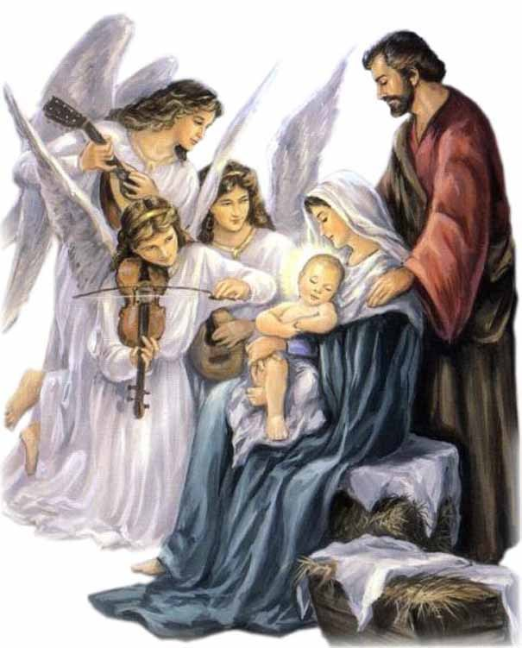

Slide 19
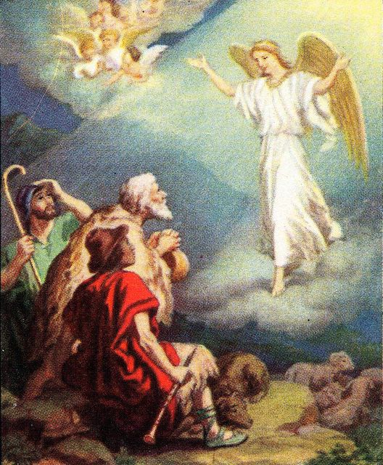

Slide 20
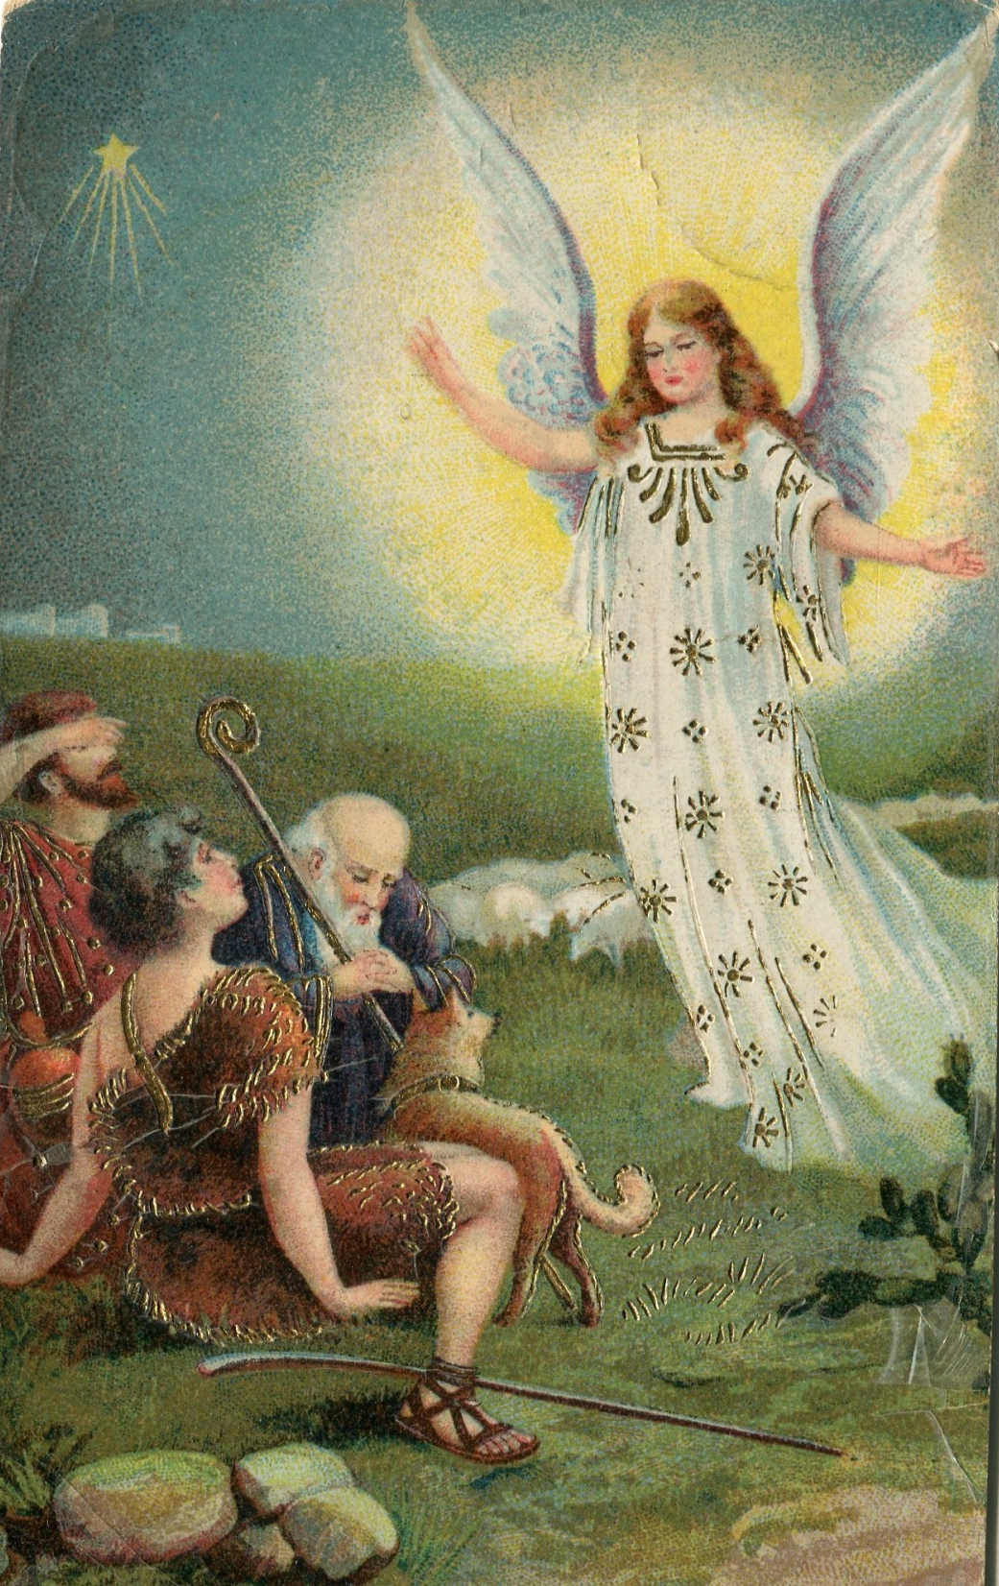

Slide 23
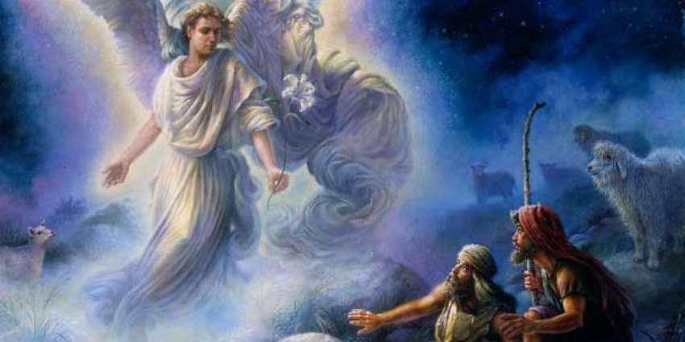

Slide 34
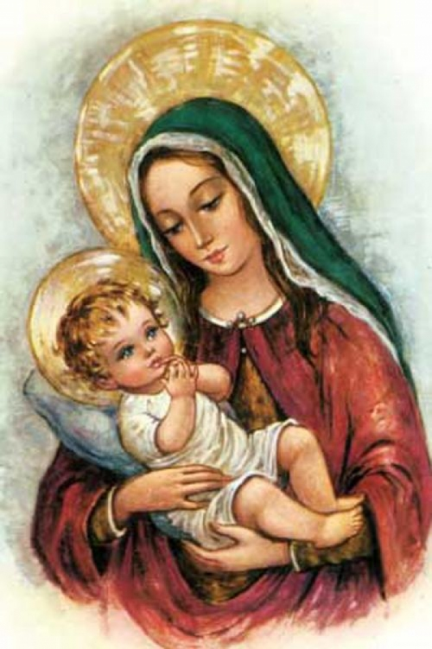

Slide 35
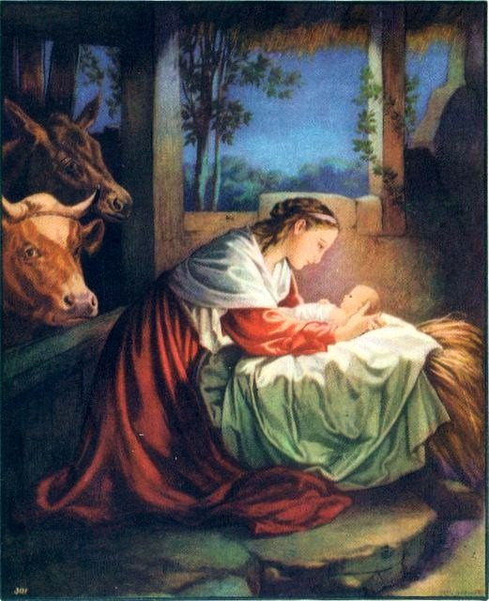

Slide 36
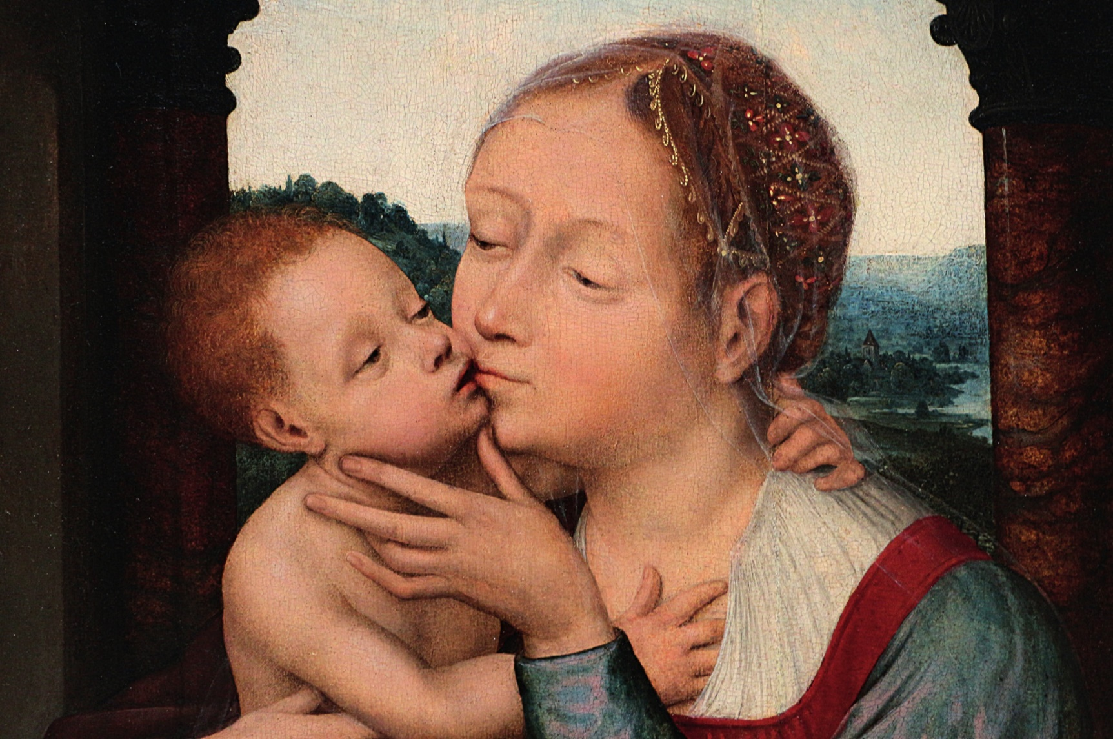

Slide 37
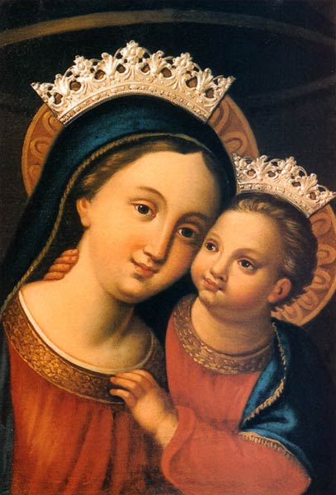

Slide 38
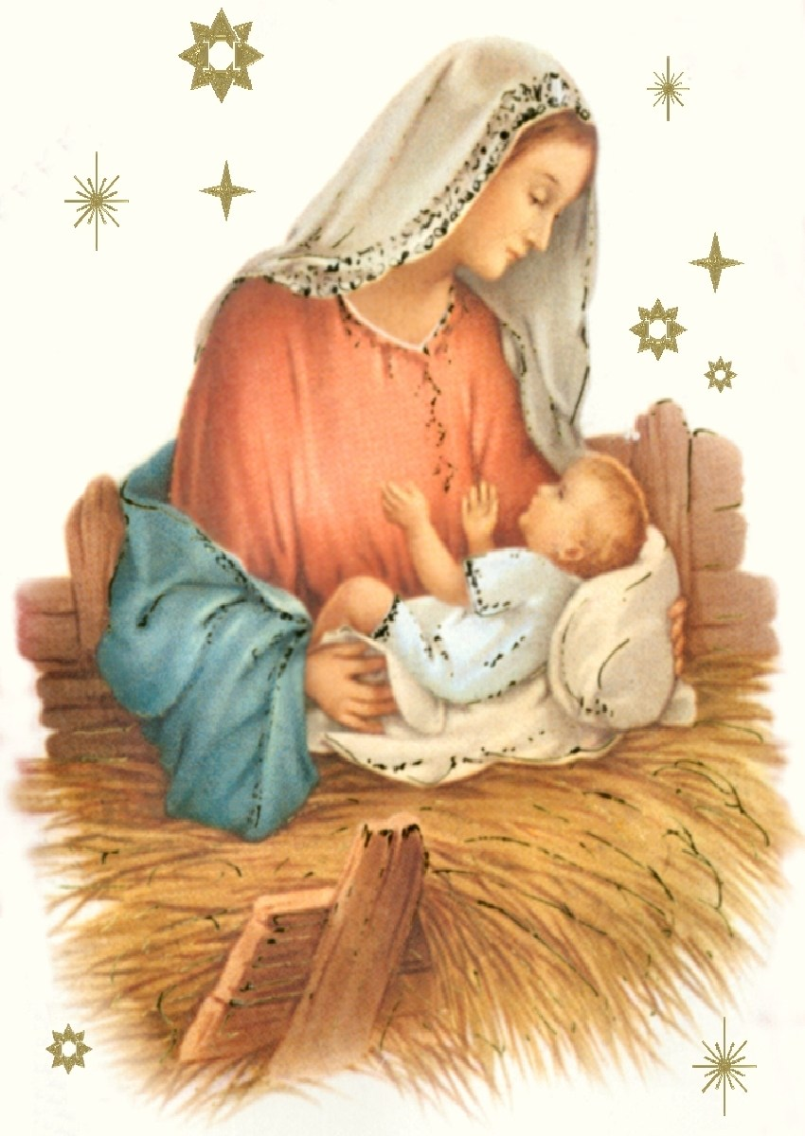

Slide 40
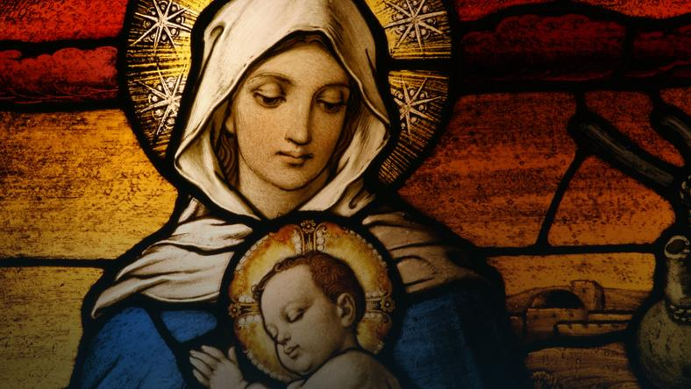

Slide 41
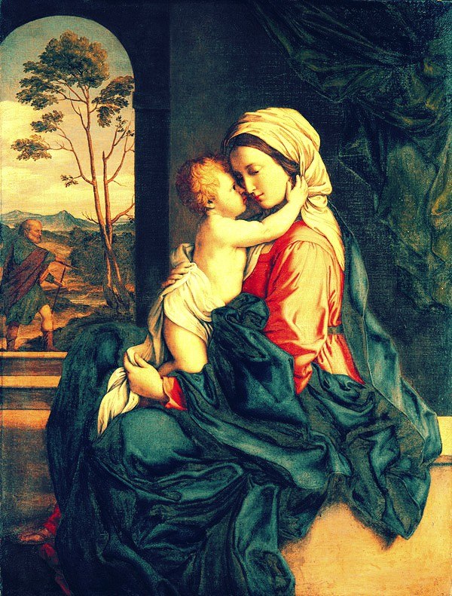

Slide 42
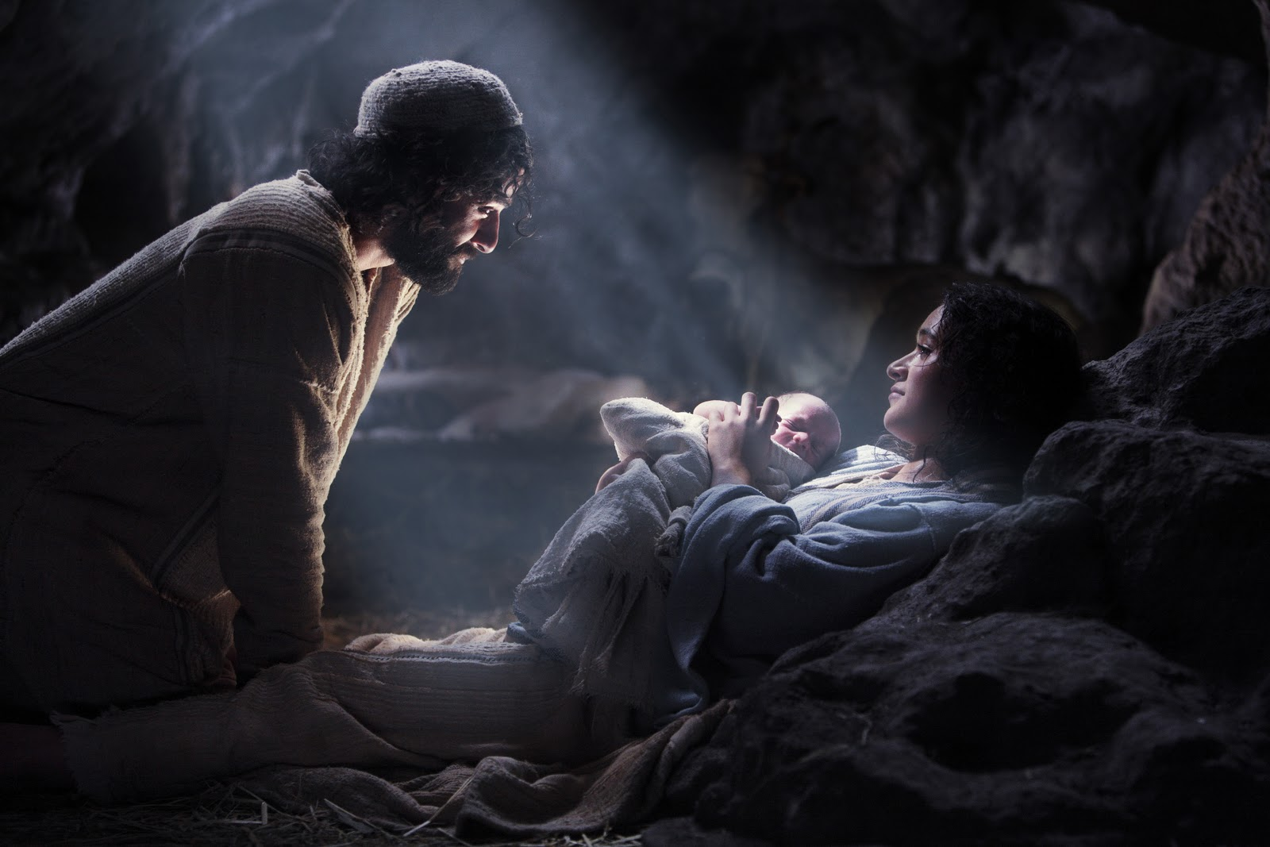

Slide 43
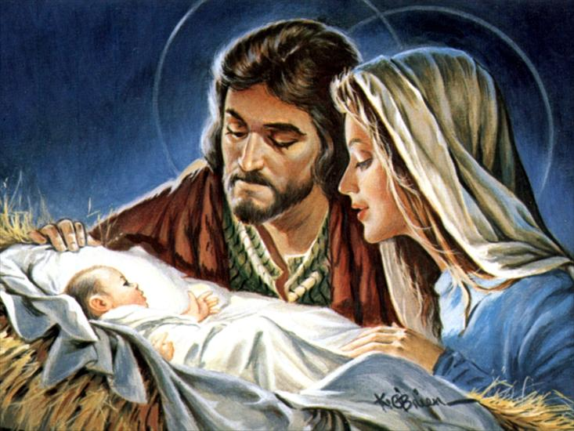

Slide 44
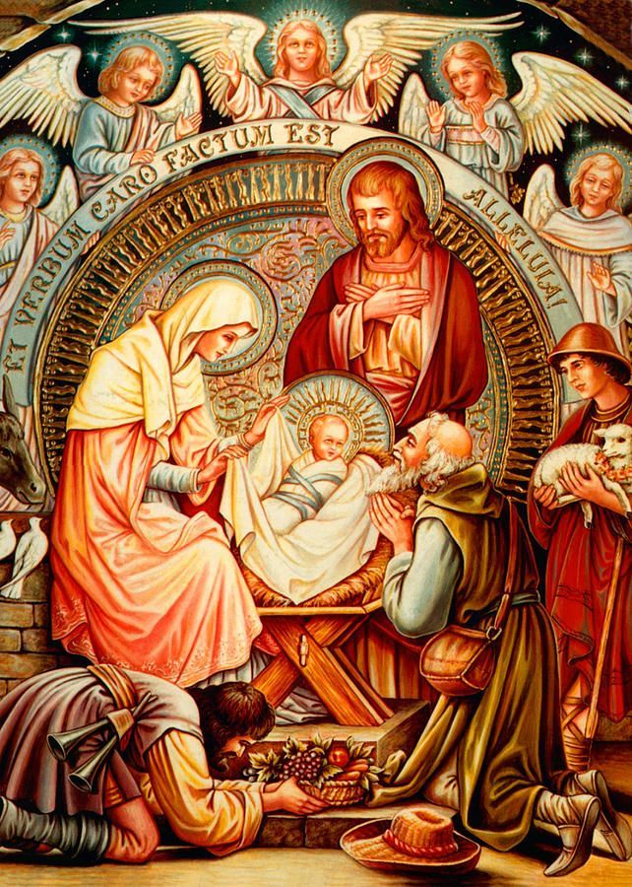

Slide 45
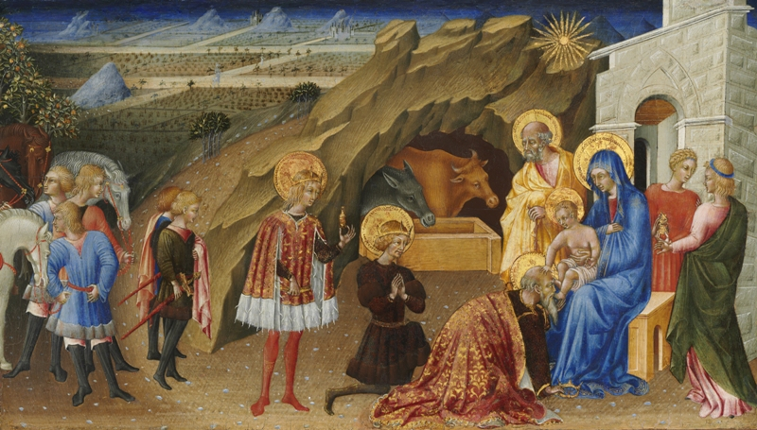

Slide 46
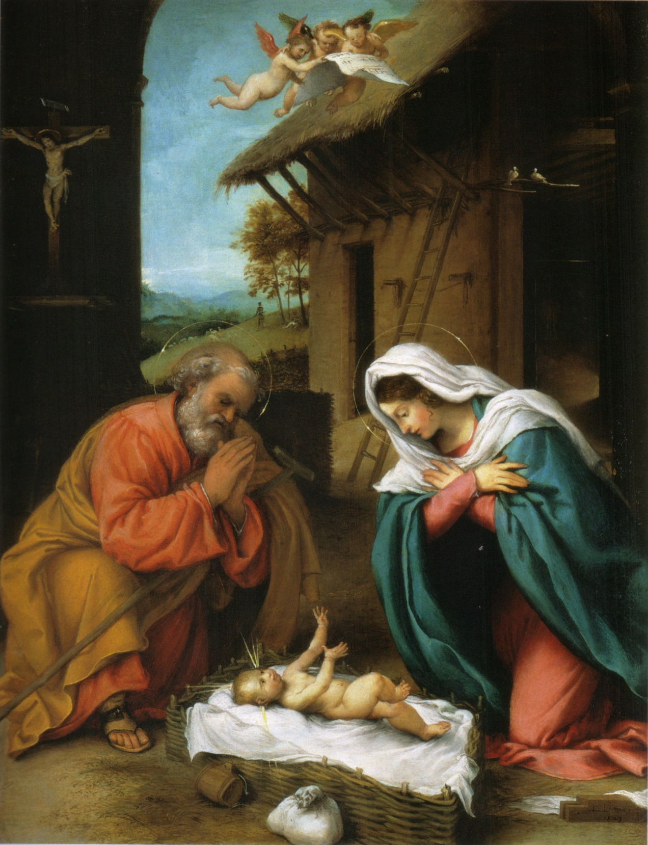

Slide 47
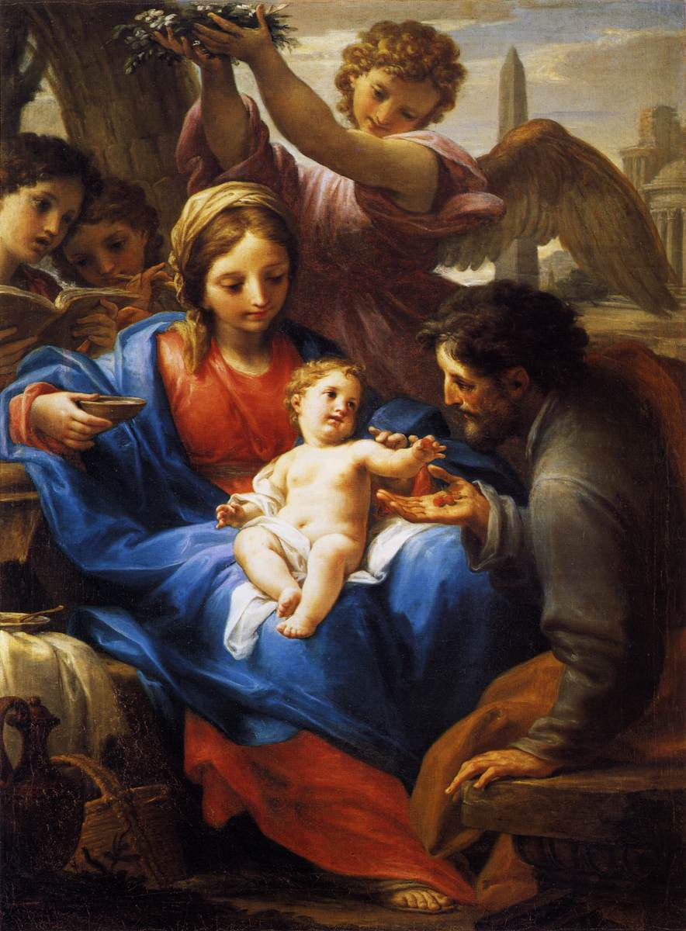

Slide 48
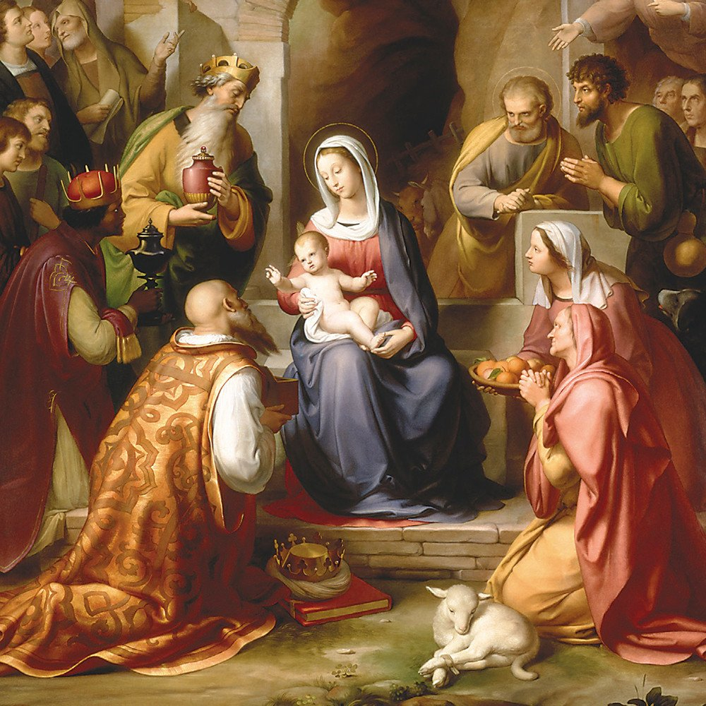

Slide 49
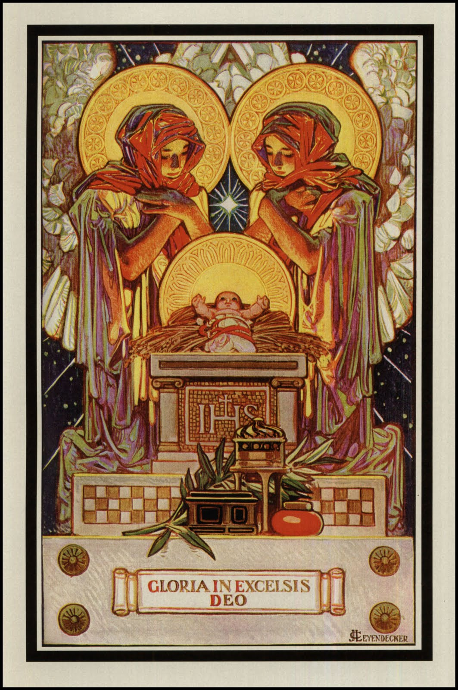

Slide 50
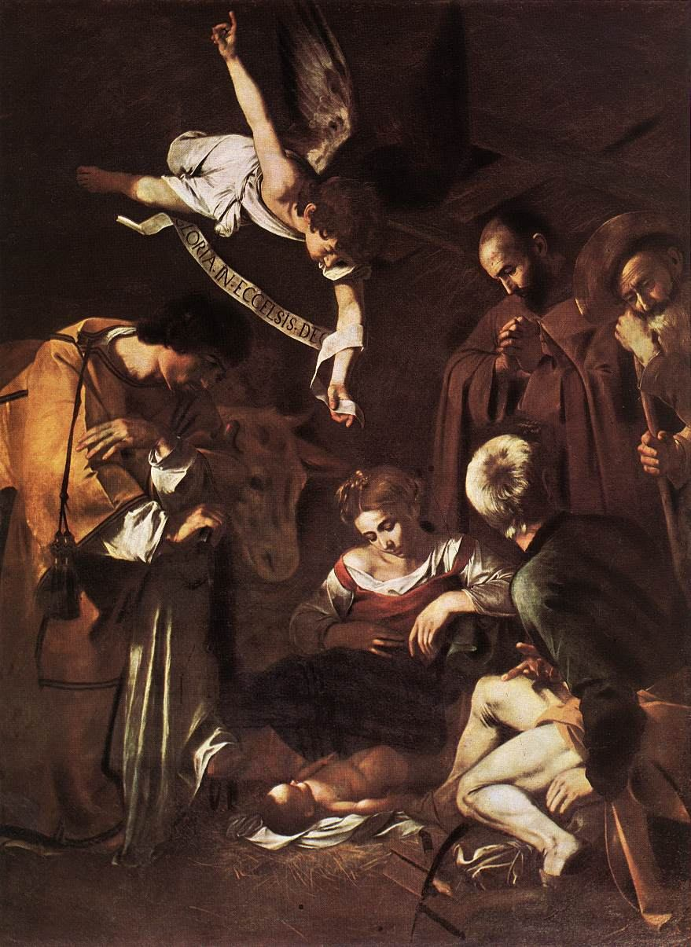

Slide 53
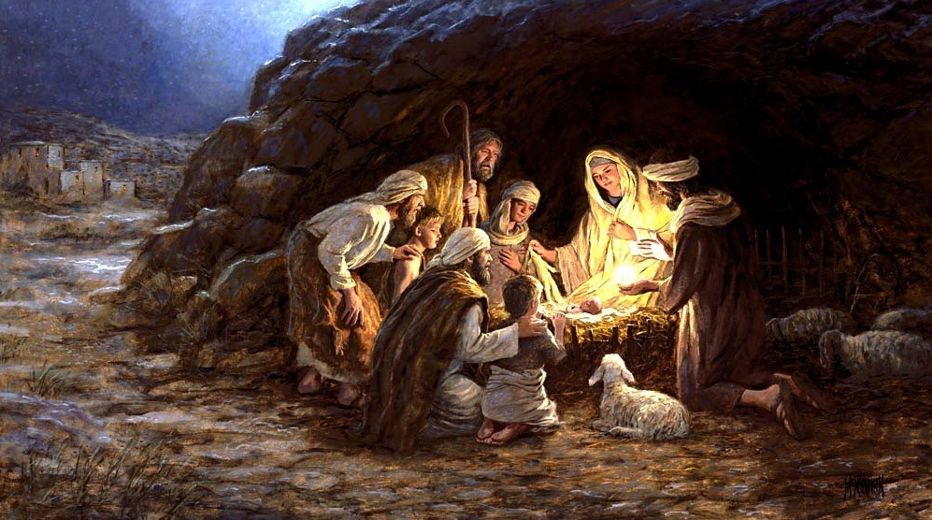

Slide 54
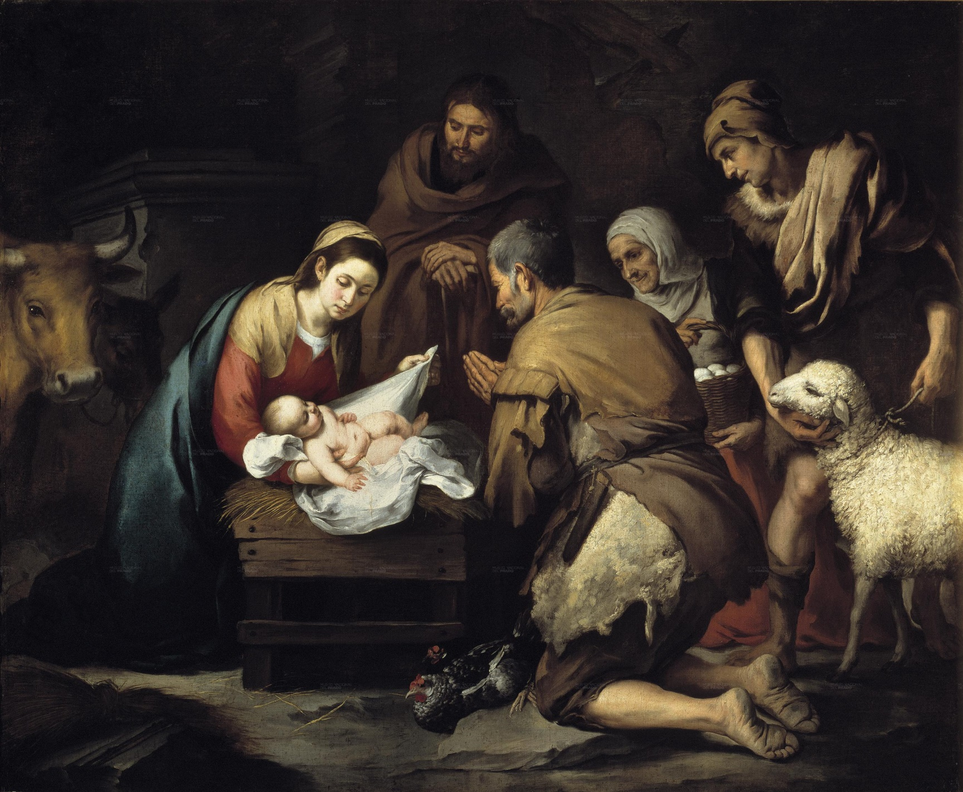

Slide 55
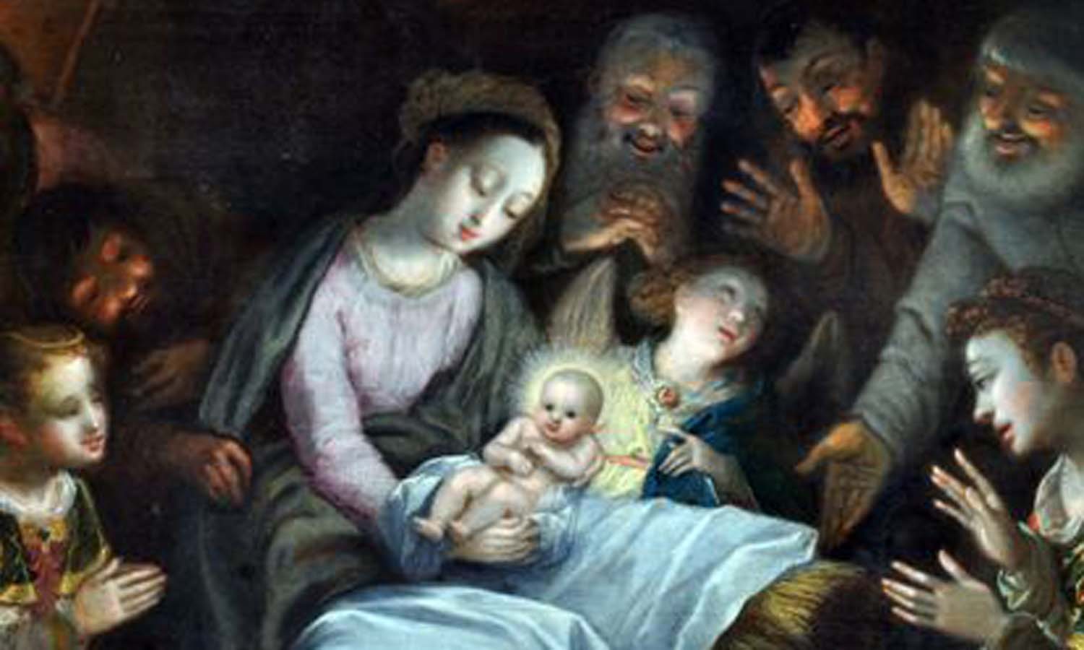

Slide 56
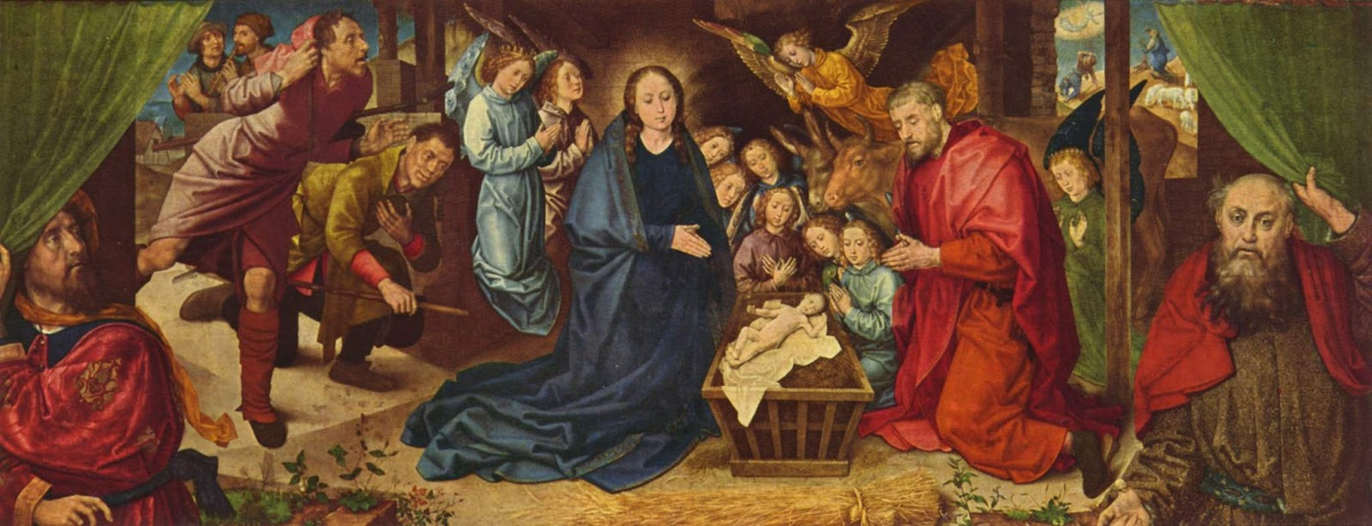

Slide 57
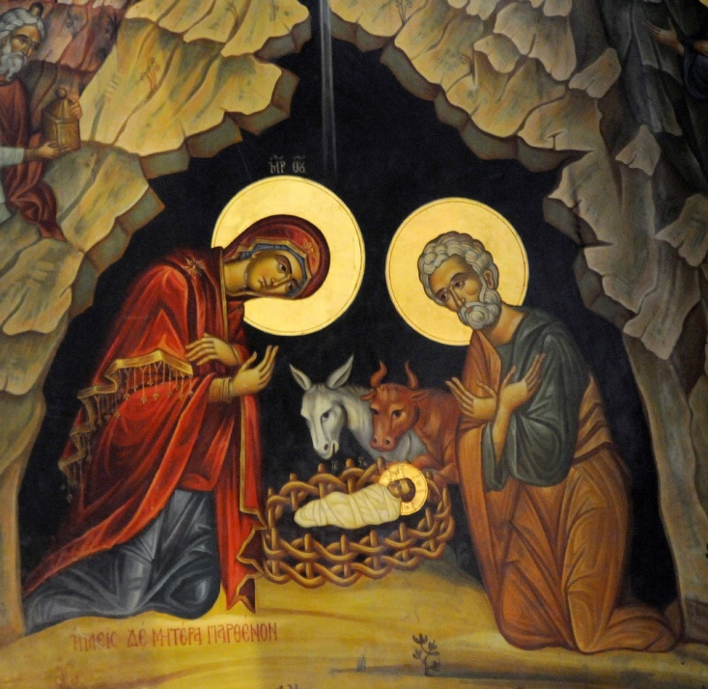

Slide 58
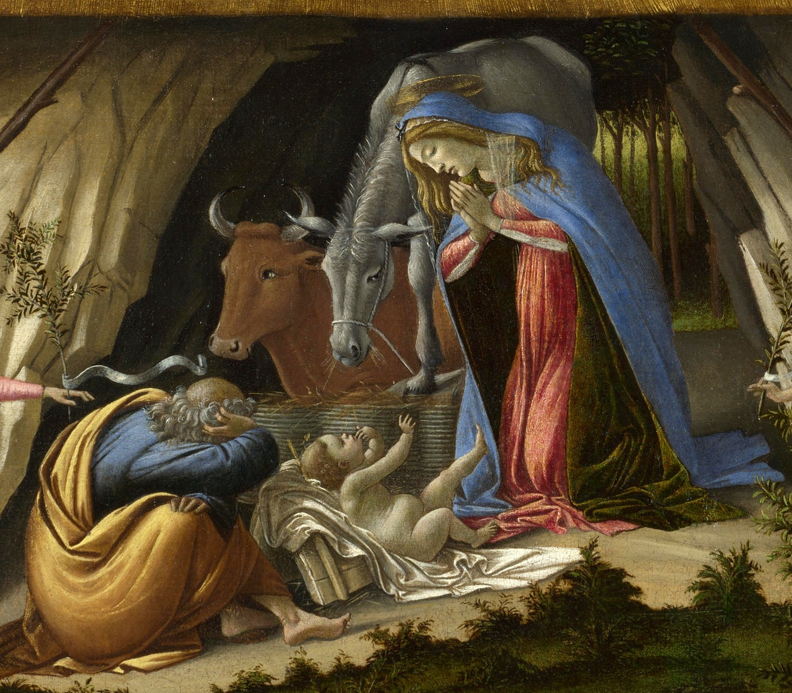

Slide 59
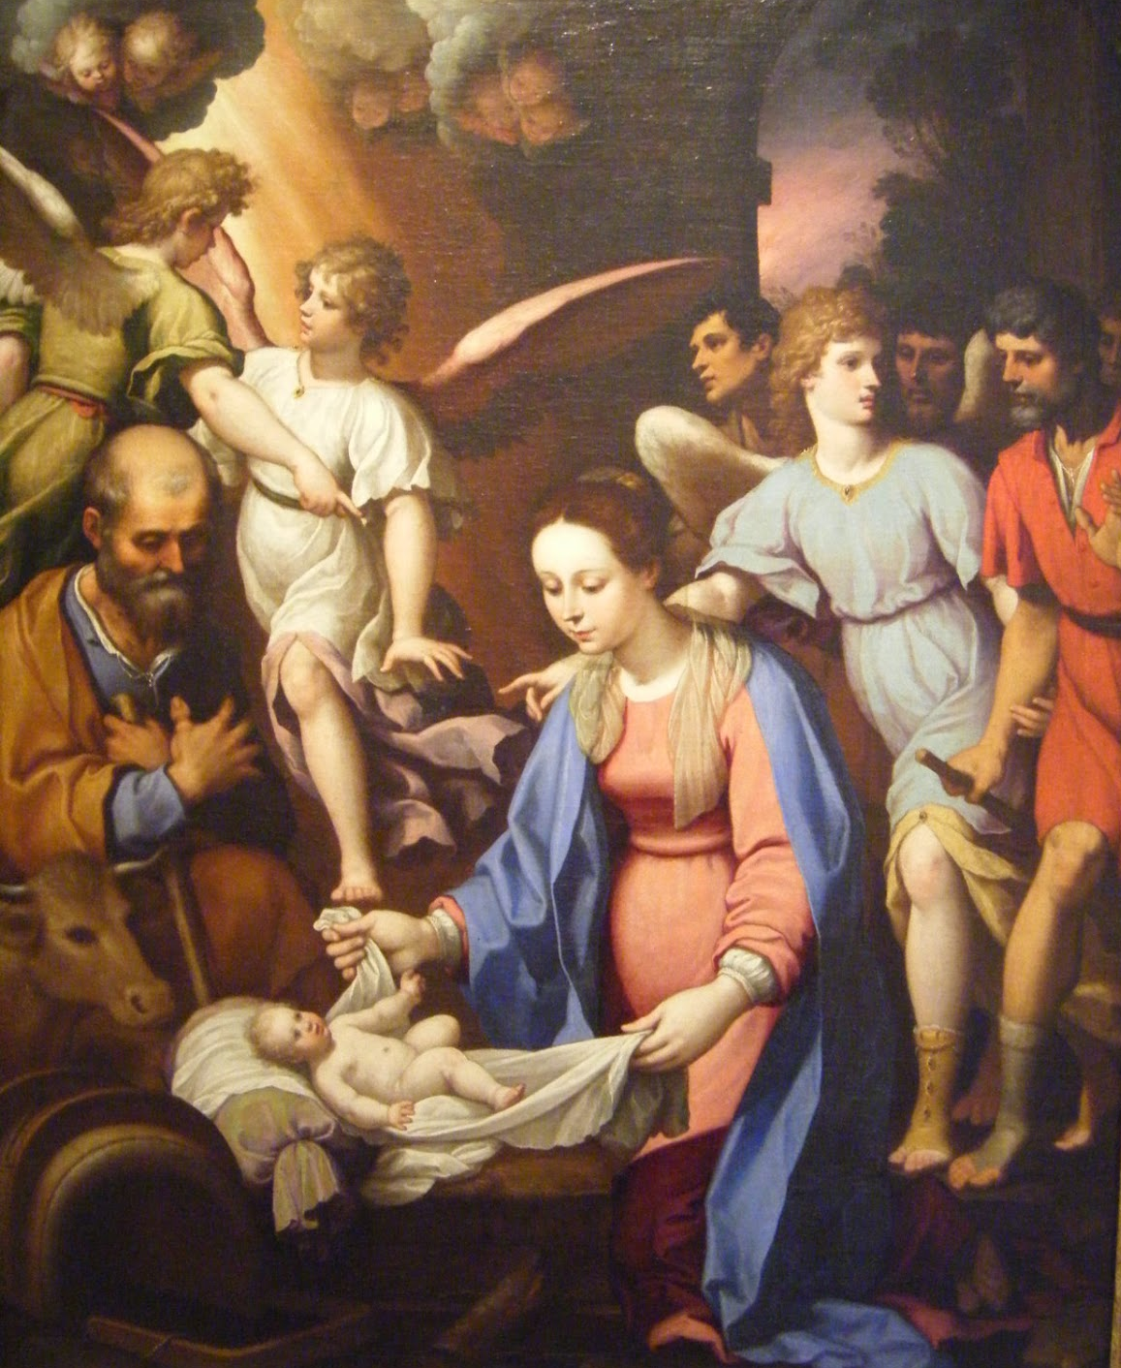

Slide 60
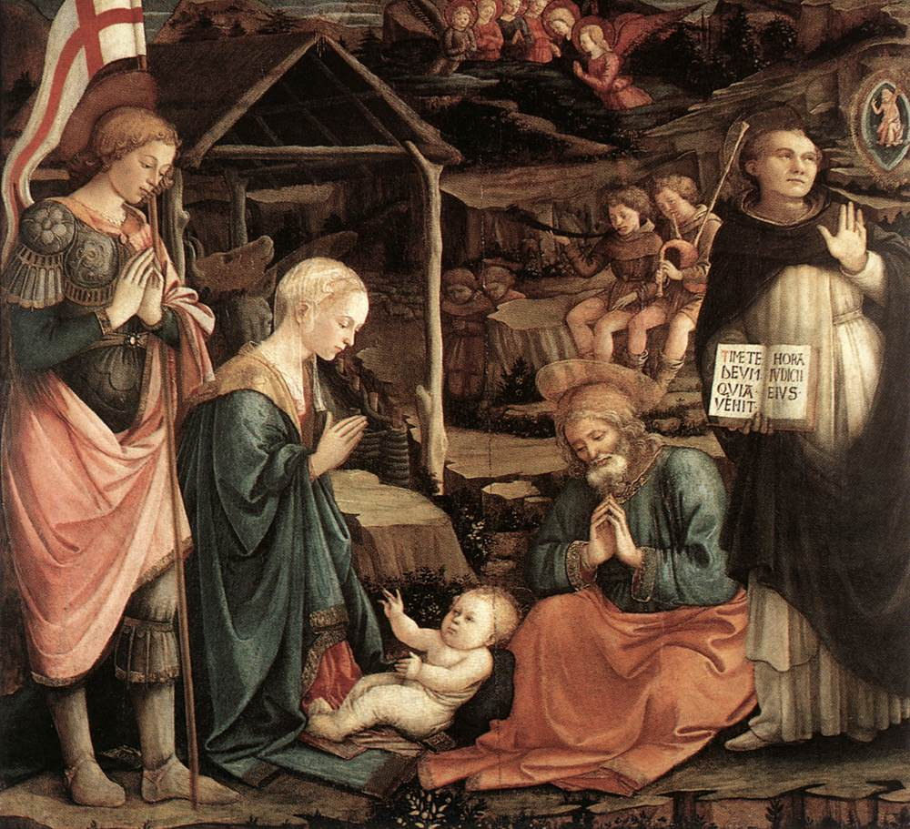

Slide 61
